Slide 1
Тип Иглокожие
МБОУ «СОШ №1 им. Героя Советского Союза Каманина Н.П.» г. Меленки
7 класс
Учитель биологии: Е.С. Бушуева.

Slide 2
Общая характеристика типа Иглокожие
Обитатели морей и океанов.
Тело разнообразной формы от 5 мм до 5м, имеет лучевую (радиальную) симметрию, известковый скелет.
Наличие водно-сосудистой системы, с помощью которой можно передвигаться, а для некоторых видов - осязать и дышать.
Отделов тела нет.
Раздельнополые.
Высокая способность к регенерации.

Slide 3
Систематика типа Иглокожие
Класс Морские лилии
Класс Офиуры
Класс Морские звезды
Класс Голотурии (Морские огурцы)
Класс Морские ежи

Slide 4
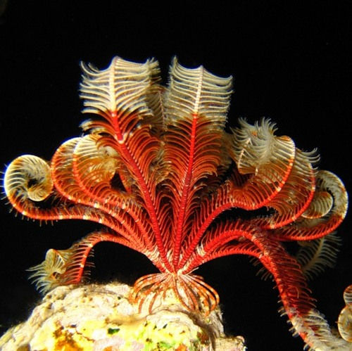
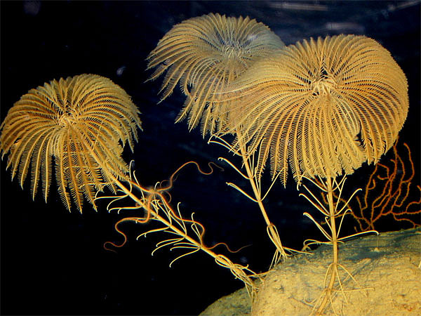
Класс Морские лилии
Многие виды морских лилий ведут прикрепленный образ жизни.
Ротовое отверстие открывается в верхней части тела.
Все морские лилии питаются мелким планктоном.
Дышат поверхностью тела.

Slide 5
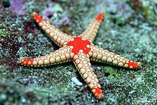
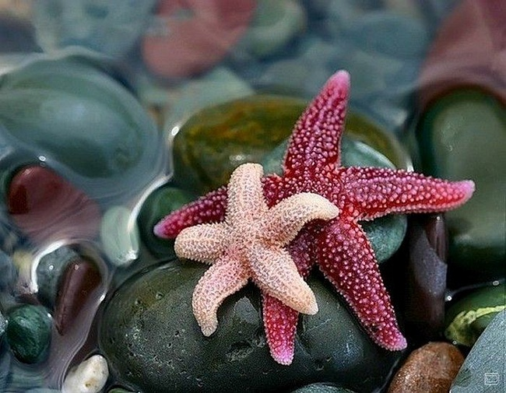
Класс Морские звёзды
Свободноживущие, но малоподвижные животные.
Ротовое отверстие находится на нижней стороне тела.
Морские звёзды питаются мертвыми животными, илом и животными, ведущими прикрепленный образ жизни.
Желудок морских звёзд может выворачиваться через ротовое отверстие и обволакивать добычу.
Среди морских звёзд есть и гермафродиты и раздельнополые.
Размножение половое и бесполое.

Slide 6
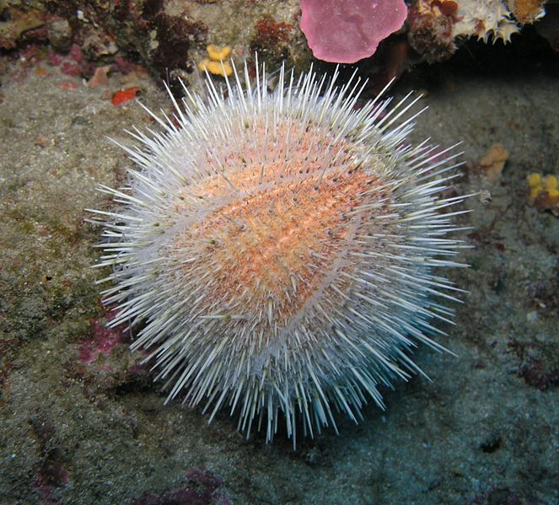
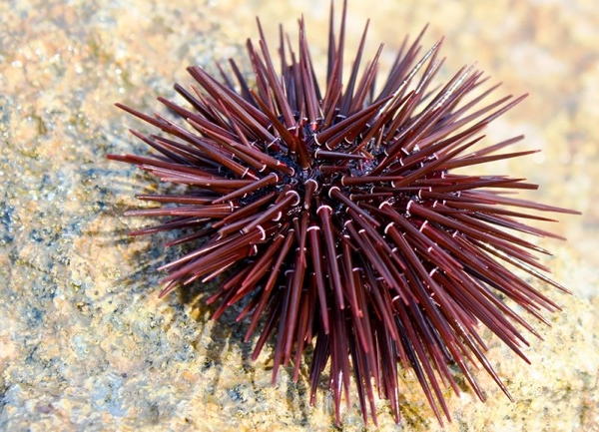
Класс Морские ежи
Свободноживущие животные.
Имеется жесткий панцирь с подвижными иглами.
Рот снабжен грызущим аппаратом и находится на нижней стороне тела.
Питаются водорослями, сидячими животными, илом.
Среди морских ежей есть виды с развитой заботой о потомстве: они вынашивают икру и молодь на теле.

Slide 7
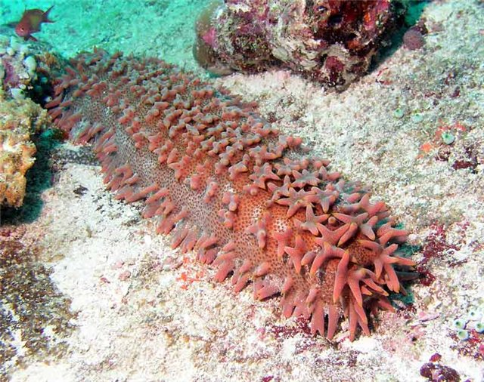
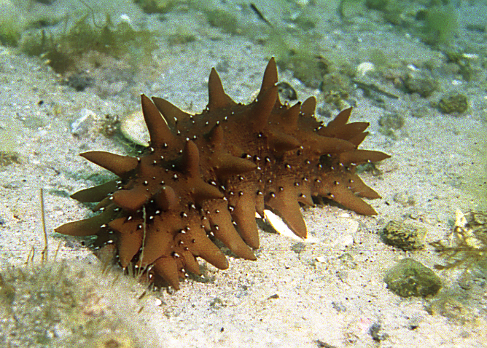
Класс Голотурии (Морские огурцы)
Свободноживущие малоподвижные животные.
Тело вытянутое от нескольких миллиметров до 2 м.
Рот на переднем конце тела.
Питаются животными, обитающими на поверхности ила, растениями и их остатками.
Трепанги, относящиеся к голотуриям,- съедобны.
При опасности тело голотурий сильно сжимается и через анальное отверстие они выбрасывают свои внутренности, которые впоследствии восстанавливаются.

Slide 8
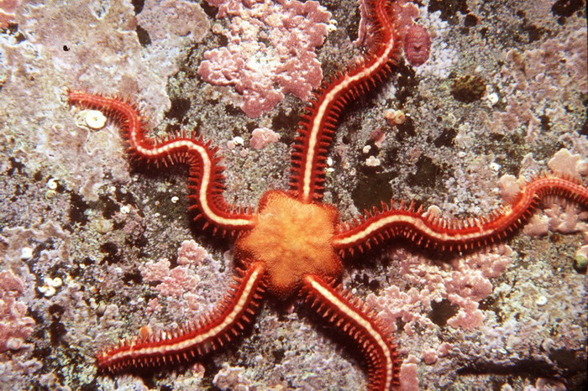
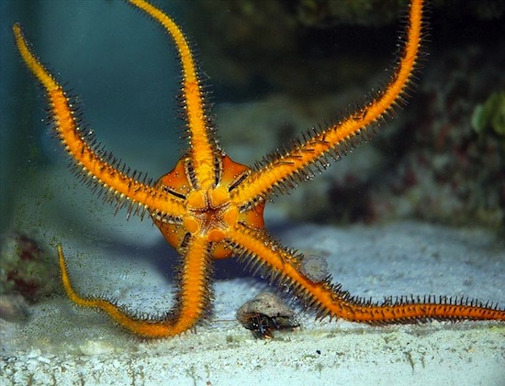
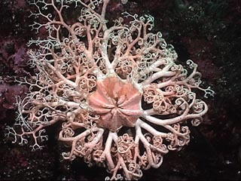
Класс Офиуры
Свободноживущие иглокожие животные.
Лучи у офиур членистые — состоят из множества внутренних «позвонков», приводимых в движение межпозвонковыми мышцами.
Многие тропические офиуры ярко окрашены. Некоторые способны светиться.

Slide 9
Вспомните ранее изученный материал…
Какие животные, кроме иглокожих, имеют лучевую симметрию тела?
Какие животные, кроме иглокожих, имеют известковый скелет?
Какие животные, кроме иглокожих, способны регенерировать органы и части тела?

Slide 10
Домашнее задание
§13, вопросы.

